Slide 1
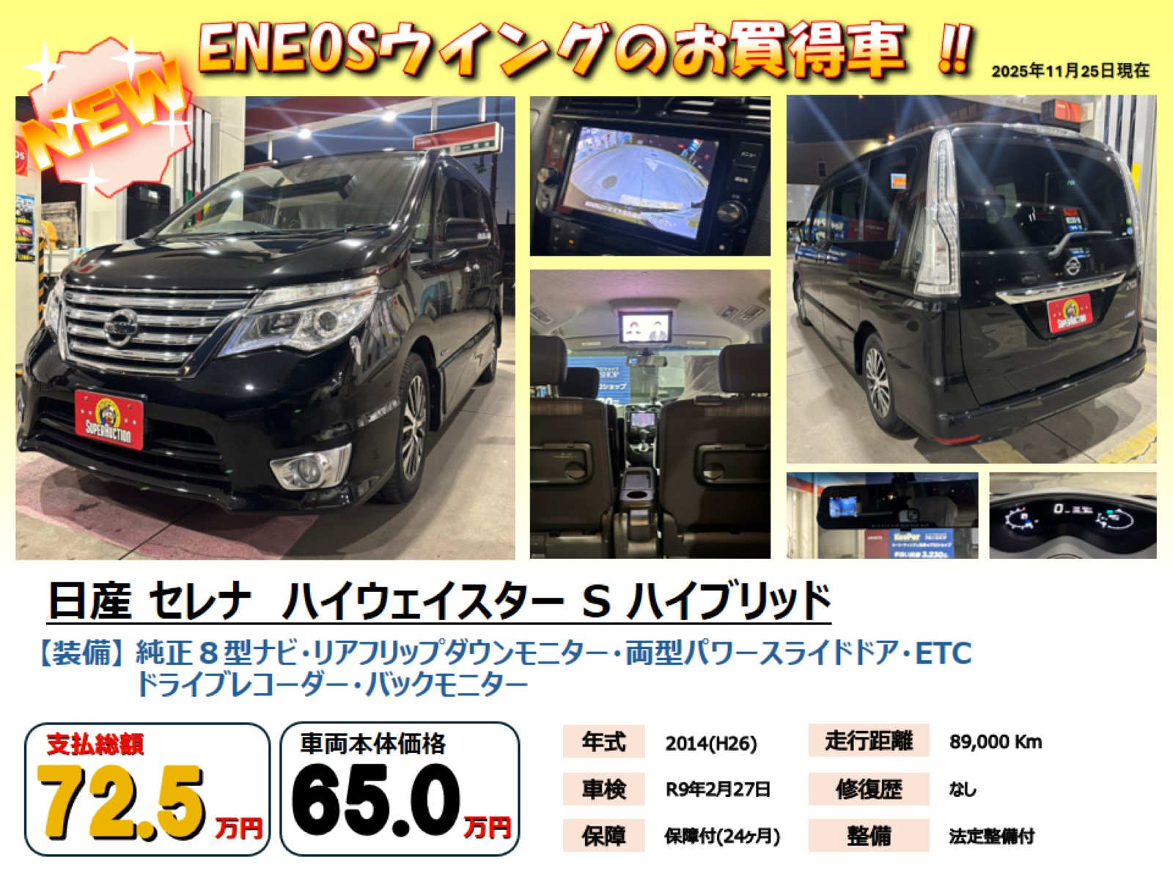
ENEOSウイングのお買得車 ‼

